Slide 1
Публичная презентация результатов педагогической деятельности и инновационной работы Чупровой Надежды Тимофеевны
Публичная презентация создана 15.04. 2014 года
с. Трусово,
Усть-Цилемский район,
Республика Коми

Slide 2
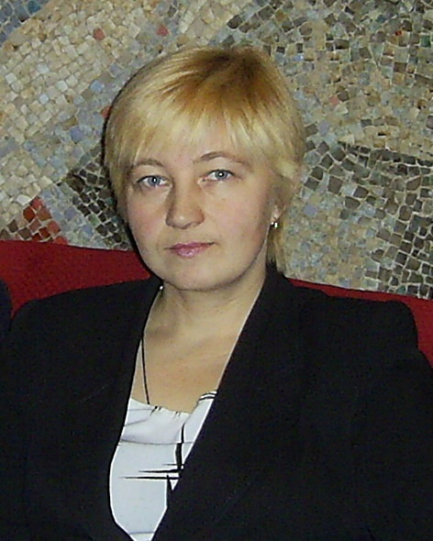
Чупрова Надежда Тимофеевна
МБОУ «Цилемская средняя общеобразовательная школа»
Усть-Цилемского района
Республики Коми.
1989-1996 г. - учитель математики,
1997 – 2008 г. – заместитель директора по УР и
учитель математики,
с 2008 г. – директор и
учитель математики.
Педагогический стаж: 24 года.

Slide 3
Чупрова Надежда Тимофеевна
Образование: высшее, 1989 г.,
Коми государственный педагогический институт, специальность – математика и физика,
квалификация – учитель математики и физики.
1997 – 2009 г. – председатель экспертного совета школы.
2007 – 2008 г., 2010 - 2011 г. – член районной экспертной группы при ОО АМО МР «Усть-Цилемский».
2009, 2014 г. – присвоена высшая квалификационная категория по должности «учитель».

Slide 4
Обеспечение непрерывности собственного профессионального образования
 | Программа курсов повышения квалификации | сроки | объём
КРИРОиПК г. Сыктывкар | «Информационные технологии в образовании» | 02.10 – 14.10.2006 | 72 часа
КРИРОиПК г. Сыктывкар | «Организация исследовательской и проектной деятельности учащихся в условиях современной общеобразовательной школы» | 04.12 – 08.12.2006 | 40 часов
ГАОУДПО (пк) С РК КРИРО | «Особенности преподавания математики в школе в условиях введения ФГОС второго поколения» | 17.09 – 29.09.2012 | 72 часа

Slide 5
Мои достижения
2007 г. – Почётная Грамота министерства образования и высшей школы Республики Коми за многолетний добросовестный труд в области образования и достигнутые успехи в обучении и воспитании детей;
2007 г. – Диплом II степени первого всероссийского конкурса «Организация учебно-воспитательного процесса, научно-исследовательской, методической и экспериментальной работы в образовательных учреждениях»;
2010 г., 2011 г. – Диплом Центра Развития Одарённости за подготовку призёра Всероссийского «Молодёжного математического чемпионата»;
2011 г. - Грамота наставника победителя муниципального этапа республиканского конкурса «Малая Нобелевская премия Республики Коми» в номинации «За достижения в изучении точных наук»;
2012 г. – Диплом наставника победителя 1 (муниципального) этапа республиканского конкурса «Малая Нобелевская премия Республики Коми» в номинации «За достижения в изучении точных наук»;
2012 г. – Дипломант Победитель I этапа «Малой нобелевской премии Республики Коми- 2012 в номинации «За достижения в изучении точных наук»;
2012 г. – Лауреат Малой Нобелевской Премии Республики Коми – 2012 в номинации «За достижения в изучении точных наук»;
2012 г., 2013 г., 2014 г. – Диплом Центра Развития Одарённости за активное участие во Всероссийском «Молодёжном математическом чемпионате»;
2013 г. - Почётная Грамота министерства образования и науки Российской Федерации;
2013 г. - Диплом наставника победителя 1 (муниципального) этапа республиканского конкурса «Малая Нобелевская премия Республики Коми» в номинации «За достижения в изучении точных наук».

Slide 6
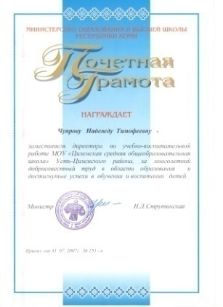
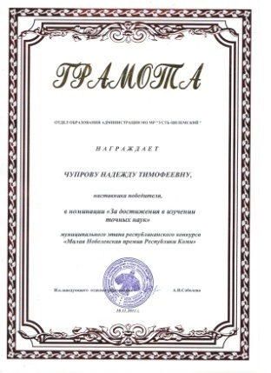
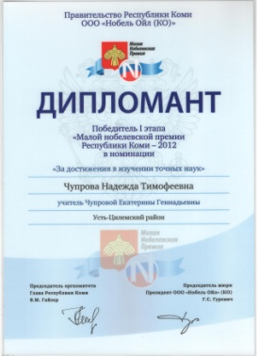
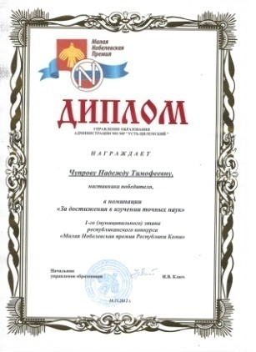
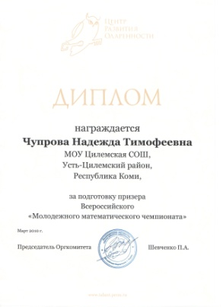
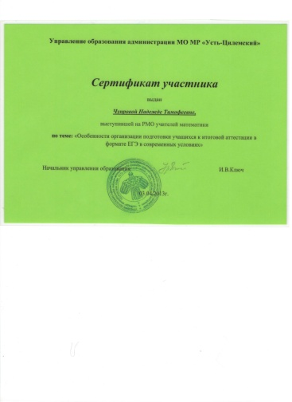
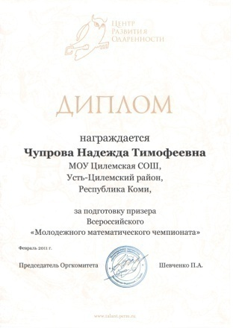
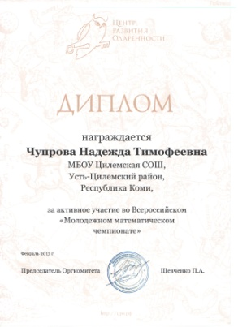
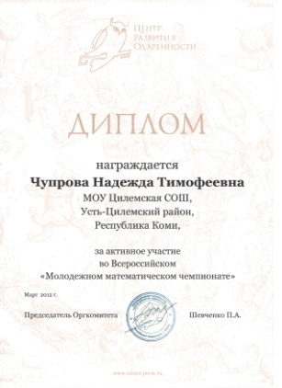
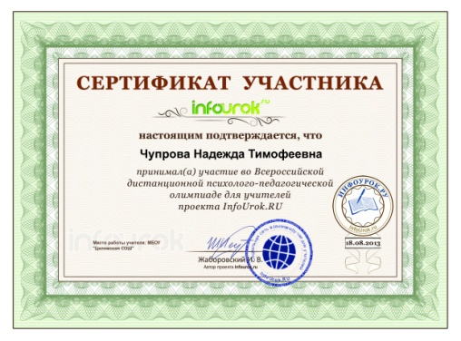

Slide 7
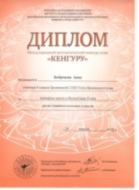
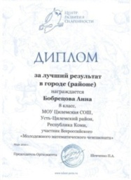
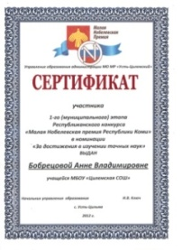
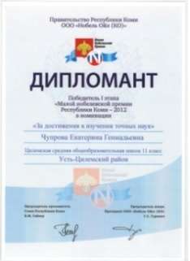
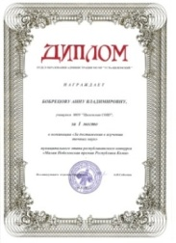
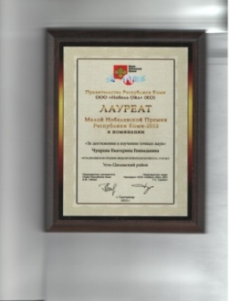
Достижения моих учащихся за последние четыре года
2009-2010 г. - Бобрецова Анна 8б, диплом за 4 место в республике Коми (всероссийский Конкурс «Кенгуру»),
1 место в районе в молодёжном математическом чемпионате, диплом за лучший результат в городе (районе);;
2010-2011 г. - Чупрова Екатерина 9а – 1 место в районе в молодёжном математическом чемпионате, диплом за лучший результат в городе (районе);
2011-2012 г. – Попова Алёна 5 кл. - 1 место, Чупров Валерий 5 кл. – 2 место, Дуркин Иван 5 кл. – 2 место в заочной олимпиаде (г. Москва),
- Бобрецова Анна 10 кл., 1 место в муниципальном этапе республиканского конкурса «Малая Нобелевская премия 2011» в номинации «За достижения в изучении точных наук»;
2012-2013 г. – Чупрова Екатерина Геннадьевна 11 кл., победитель – дипломант муниципального этапа республиканского конкурса «Малая Нобелевская премия 2012» в номинации «За достижения в изучении точных наук», Лауреат республиканского конкурса «Малая Нобелевская премия 2012» в номинации «За достижения в изучении точных наук».

Slide 8
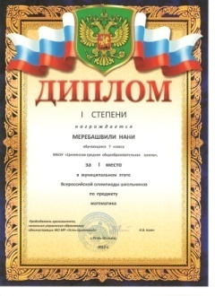
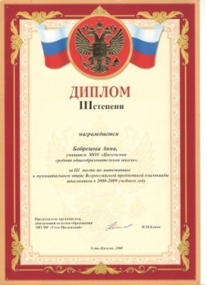
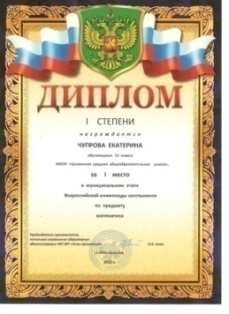
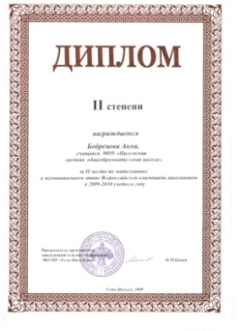
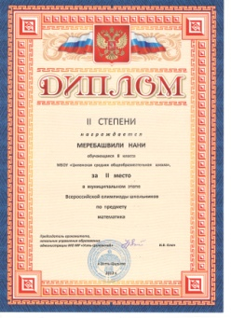
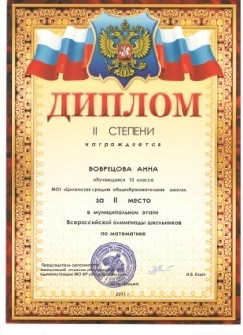
Победители и призёры Всероссийской предметной олимпиады за последние пять лет
2008-2009 г. – Чупрова Екатерина, 7а, 2 место,
Бобрецова Анна, 7б, 3 место;
2009-2010 г. - Чупрова Екатерина, 8а, 1 место,
Бобрецова Анна, 8б, 2 место;
2011 – 2012 г. - Бобрецова Анна, 10 кл., 2 место ;
2012-2013 г. - Чупрова Екатерина, 11 кл., 1 место,
Меребашвили Нани, 7 кл., 1 место;
2013-2014 г. - Меребашвили Нани, 8 кл., 2 место.

Slide 9
Сведения о медалистах и отличниках
2006 г. – Чупрова Марина Алексеевна окончила среднюю школу с серебряной медалью;
2011 г. – Бобрецова Анна Владимировна,
Зотова Анастасия Николаевна,
Чупрова Екатерина Геннадьевна окончили основную школу с аттестатами с отличием,
Жданова Виктория Викторовна окончила основную школу с похвальной грамотой за отличные успехи в изучении алгебры;
2013 г. - Бобрецова Анна Владимировна,
Зотова Анастасия Николаевна,
Чупрова Екатерина Геннадьевна окончили среднюю школу с аттестатами с отличием и награждены золотой медалью,
Жданова Виктория Викторовна ,
Маркова Мария Ивановна,
Чупрова Анна Степановна окончили среднюю школу с серебряной медалью.

Slide 10
Результаты государственной итоговой аттестации по математике

Slide 11
Результативность педагогической деятельности

Slide 12
Результаты государственной итоговой аттестации по математике в формате ЕГЭ

Slide 13
Выпускники
2011 г. – Носова Анна закончила «СТАНКИН» в г. Москва;
2012 г. – Бобрецова Анастасия закончила факультет «информационные технологии в экономике» в СГУ.
2013 г. – Средний балл ЕГЭ выше районного, республиканского и российского.
14 выпускников (из 20) поступили в высшие учебные заведения Республики Коми и за её пределы - в Российские вузы.
Мои выпускники поступают в колледжи и вузы,
работают в школе, управлении образования,
администрации района и республики
и других структурах .

Slide 14
Систематическая работа по распространению собственного педагогического опыта
год | Тема выступления | Уровень, место
2009-2010 | Открытый урок алгебры в 8 классе с применением информационных и здоровьесберегающих технологий. | Школьный фестиваль открытых уроков.
2010-2011 | Открытый урок алгебры в 9 классе с применением интерактивной доски. | Школьный фестиваль открытых уроков.
 | Выступление по теме «Работа с интерактивной доской на уроках математики». | Районное методическое объединение учителей математики.
2011-2012 | Открытый урок математики в 5 классе «Упрощение выражений». | Межшкольный методический день по теме «Преемственность 1 и 2 ступени обучения».
2012-2013 | Выступление по теме «Применение ИКТ в подготовке учащихся к сдаче экзаменов в новой форме ГИА в 9 классе и ЕГЭ в 11 классе». | КРИРО и ПК г. Сыктывкар в период курсов повышения квалификации.
 | Выступление по теме «Особенности организации подготовки к итоговой аттестации в формате ЕГЭ в современных условиях». | Районное методическое объединение учителей математики.

Slide 15
Внеурочная деятельность по предмету
год | Вид деятельности | название | класс
2010-2011 | Предметный кружок | «Для тех, кто хочет знать больше». | 9
 | Курс по выбору | «Проценты». | 9
 | Курс по выбору | «Алгебра модуля». | 9
 | Курс по выбору | «Преобразование графиков элементарных функций». | 9
2011-2012 | Элективный курс | «За пределами учебника алгебры». | 10
 | Предметный кружок | «Решение логических задач». | 5
 | Предметный кружок | «Задачи Кенгуру». | 6
2012-2013 | Элективный курс | «За пределами учебника алгебры». | 11
 | Предметный кружок | «Задачи Кенгуру». | 6
 | Предметный кружок | «Для тех, кто хочет знать больше». | 7

Slide 16
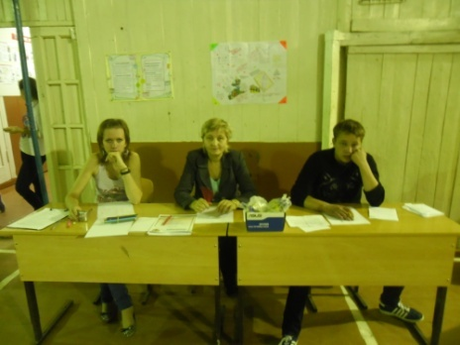
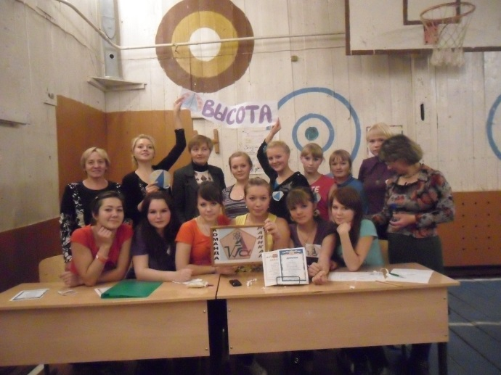
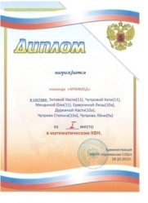
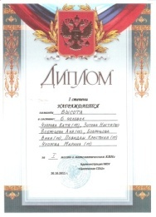
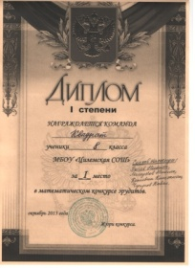
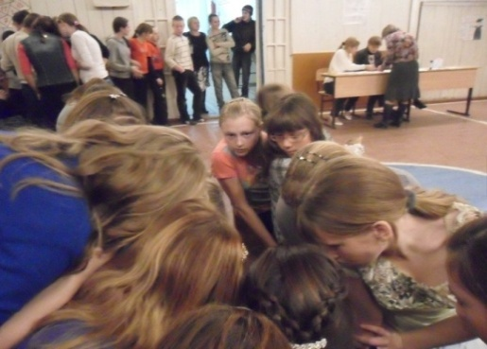
Команда «Архимед» - победитель математического КВН (2012 год) – 1 место.
Команда «Высота» - победитель математического КВН (2011 год) – 1 место.
Задача заключается не в том, чтобы учить математике, а в том, чтобы при посредстве математики
дисциплинировать ум.
В. Шрадер
Команда 8 класса «Квадрат» - победитель математического КВН (2013 год) – 1 место.

Slide 17
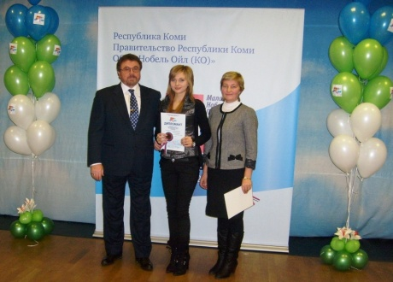
Лауреат Малой Нобелевской Премии 2012 в номинации «За достижения в изучении точных наук».

Slide 18
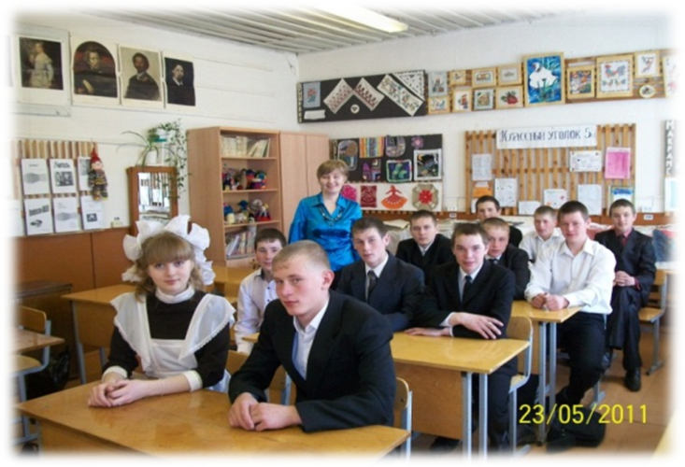
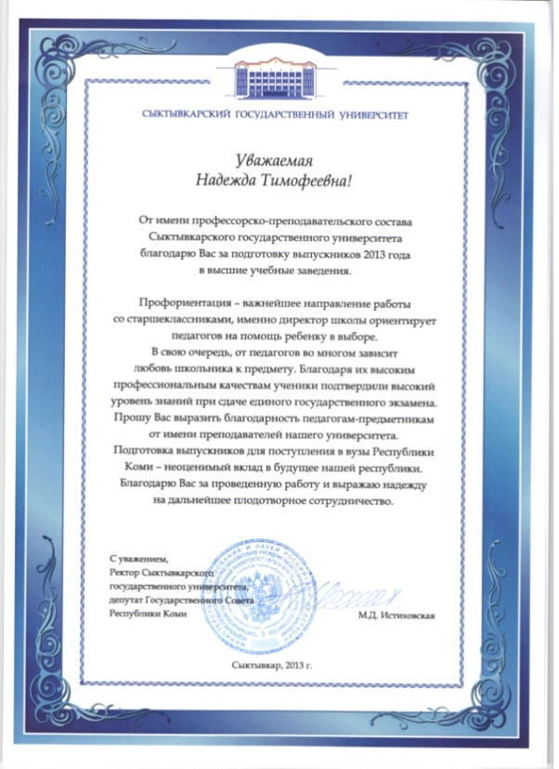
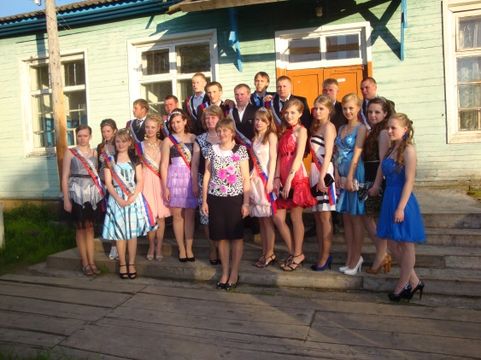
Выпуск - 2013

